Slide 1
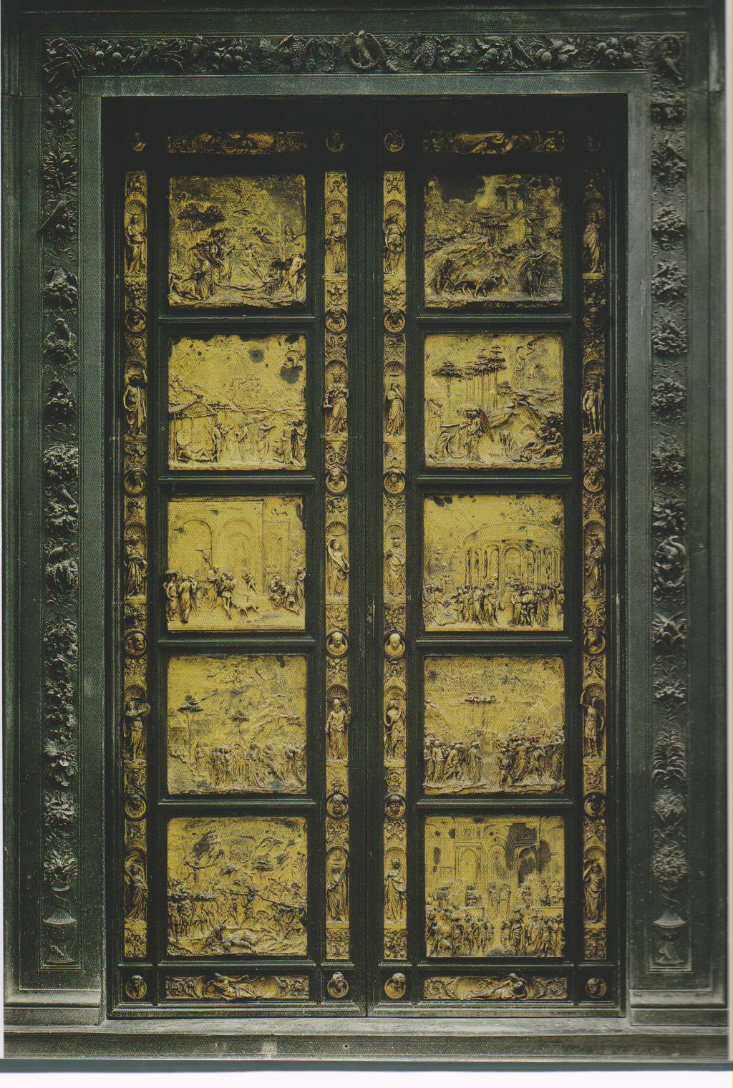
Notes:
Lorenzo Ghiberti, Porta del Paradiso, 1425-1452, bronzo, cm 506 X 287 ( esclusi stipiti ed architrave ), Firenze, Museo dell’Opera del Duomo ( otto formelle ) ì, Opificio delle pietre dure ( due formelle e telaio, Battistero ( architrave e stipiti )

Slide 2
Notes:
Lorenzo Ghiberti, Porta del Paradiso, 1425-1452, bronzo, cm 506 X 287 ( esclusi stipiti ed architrave ), Firenze, Museo dell’Opera del Duomo ( otto formelle ) ì, Opificio delle pietre dure ( due formelle e telaio, Battistero ( architrave e stipiti ), Autoritratto di Lorenzo Ghiberti

Slide 3
Notes:
Lorenzo Ghiberti, Porta del Paradiso, 1425-1452, bronzo, cm 506 X 287 ( esclusi stipiti ed architrave ), Firenze, Museo dell’Opera del Duomo ( otto formelle ) ì, Opificio delle pietre dure ( due formelle e telaio, Battistero ( architrave e stipiti ), Autoritratto di Vittorio Ghiberti

Slide 4
Notes:
Lorenzo Ghiberti, Porta del Paradiso, 1425-1452, bronzo, cm 506 X 287 ( esclusi stipiti ed architrave ), Firenze, Museo dell’Opera del Duomo ( otto formelle ) ì, Opificio delle pietre dure ( due formelle e telaio, Battistero ( architrave e stipiti ), Miriam

Slide 5
Notes:
Lorenzo Ghiberti, Porta del Paradiso, 1425-1452, bronzo, cm 506 X 287 ( esclusi stipiti ed architrave ), Firenze, Museo dell’Opera del Duomo ( otto formelle ) ì, Opificio delle pietre dure ( due formelle e telaio, Battistero ( architrave e stipiti ), Sansone

Slide 6
Notes:
Lorenzo Ghiberti, Porta del Paradiso, 1425-1452, bronzo, cm 506 X 287 ( esclusi stipiti ed architrave ), Firenze, Museo dell’Opera del Duomo ( otto formelle ) ì, Opificio delle pietre dure ( due formelle e telaio, Battistero ( architrave e stipiti ), Giosuè

Slide 7
Notes:
Lorenzo Ghiberti, Porta del Paradiso, 1425-1452, bronzo, cm 506 X 287 ( esclusi stipiti ed architrave ), Firenze, Museo dell’Opera del Duomo ( otto formelle ) ì, Opificio delle pietre dure ( due formelle e telaio, Battistero ( architrave e stipiti ), Ornamento

Slide 8
Notes:
Lorenzo Ghiberti, Porta del Paradiso, 1425-1452, bronzo, cm 506 X 287 ( esclusi stipiti ed architrave ), Firenze, Museo dell’Opera del Duomo ( otto formelle ) ì, Opificio delle pietre dure ( due formelle e telaio, Battistero ( architrave e stipiti ), Storie di Adamo ed Eva, particolare

Slide 10
Notes:
Lorenzo Ghiberti, Porta del Paradiso, 1425-1452, bronzo, cm 506 X 287 ( esclusi stipiti ed architrave ), Firenze, Museo dell’Opera del Duomo ( otto formelle ) ì, Opificio delle pietre dure ( due formelle e telaio, Battistero ( architrave e stipiti ), Storie di Adamo ed Eva, particolare

Slide 11
Notes:
Lorenzo Ghiberti, Porta del Paradiso, 1425-1452, bronzo, cm 506 X 287 ( esclusi stipiti ed architrave ), Firenze, Museo dell’Opera del Duomo ( otto formelle ) ì, Opificio delle pietre dure ( due formelle e telaio, Battistero ( architrave e stipiti ),Storie di Caino ed Abele

Slide 12
Notes:
Lorenzo Ghiberti, Porta del Paradiso, 1425-1452, bronzo, cm 506 X 287 ( esclusi stipiti ed architrave ), Firenze, Museo dell’Opera del Duomo ( otto formelle ) ì, Opificio delle pietre dure ( due formelle e telaio, Battistero ( architrave e stipiti ), Storie di Caino ed Abele, particolare

Slide 13
Notes:
Lorenzo Ghiberti, Porta del Paradiso, 1425-1452, bronzo, cm 506 X 287 ( esclusi stipiti ed architrave ), Firenze, Museo dell’Opera del Duomo ( otto formelle ) ì, Opificio delle pietre dure ( due formelle e telaio, Battistero ( architrave e stipiti ), Storie di caino ed Abele, particolare

Slide 14
Notes:
Lorenzo Ghiberti, Porta del Paradiso, 1425-1452, bronzo, cm 506 X 287 ( esclusi stipiti ed architrave ), Firenze, Museo dell’Opera del Duomo ( otto formelle ) ì, Opificio delle pietre dure ( due formelle e telaio, Battistero ( architrave e stipiti ), Storie di Noè

Slide 15
Notes:
Lorenzo Ghiberti, Porta del Paradiso, 1425-1452, bronzo, cm 506 X 287 ( esclusi stipiti ed architrave ), Firenze, Museo dell’Opera del Duomo ( otto formelle ) ì, Opificio delle pietre dure ( due formelle e telaio, Battistero ( architrave e stipiti ), Storie di Abramo

Slide 16
Notes:
Lorenzo Ghiberti, Porta del Paradiso, 1425-1452, bronzo, cm 506 X 287 ( esclusi stipiti ed architrave ), Firenze, Museo dell’Opera del Duomo ( otto formelle ) ì, Opificio delle pietre dure ( due formelle e telaio, Battistero ( architrave e stipiti ), Storie di Abramo, particolare

Slide 17
Notes:
Lorenzo Ghiberti, Porta del Paradiso, 1425-1452, bronzo, cm 506 X 287 ( esclusi stipiti ed architrave ), Firenze, Museo dell’Opera del Duomo ( otto formelle ) ì, Opificio delle pietre dure ( due formelle e telaio, Battistero ( architrave e stipiti ), Storie di Isacco, particolare

Slide 18
Notes:
Lorenzo Ghiberti, Porta del Paradiso, 1425-1452, bronzo, cm 506 X 287 ( esclusi stipiti ed architrave ), Firenze, Museo dell’Opera del Duomo ( otto formelle ) ì, Opificio delle pietre dure ( due formelle e telaio, Battistero ( architrave e stipiti ), Storie di Isacco

Slide 19
Notes:
Lorenzo Ghiberti, Porta del Paradiso, 1425-1452, bronzo, cm 506 X 287 ( esclusi stipiti ed architrave ), Firenze, Museo dell’Opera del Duomo ( otto formelle ) ì, Opificio delle pietre dure ( due formelle e telaio, Battistero ( architrave e stipiti ), Storie di Isacco, particolare

Slide 20
Notes:
Lorenzo Ghiberti, Porta del Paradiso, 1425-1452, bronzo, cm 506 X 287 ( esclusi stipiti ed architrave ), Firenze, Museo dell’Opera del Duomo ( otto formelle ) ì, Opificio delle pietre dure ( due formelle e telaio, Battistero ( architrave e stipiti ),Storie di Giuseppe, particolare

Slide 21
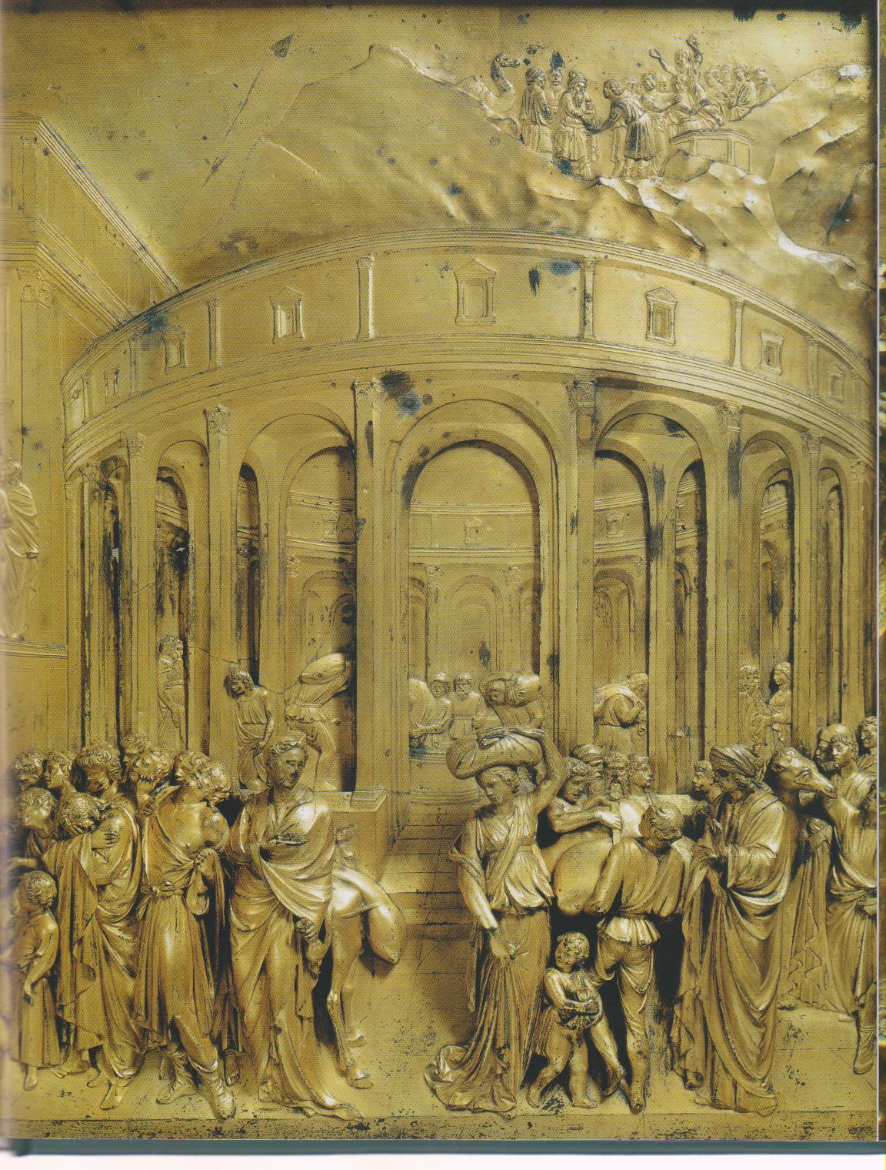
Notes:
Lorenzo Ghiberti, Porta del Paradiso, 1425-1452, bronzo, cm 506 X 287 ( esclusi stipiti ed architrave ), Firenze, Museo dell’Opera del Duomo ( otto formelle ) ì, Opificio delle pietre dure ( due formelle e telaio, Battistero ( architrave e stipiti ), Storie di Giuseppe, particolare

Slide 23
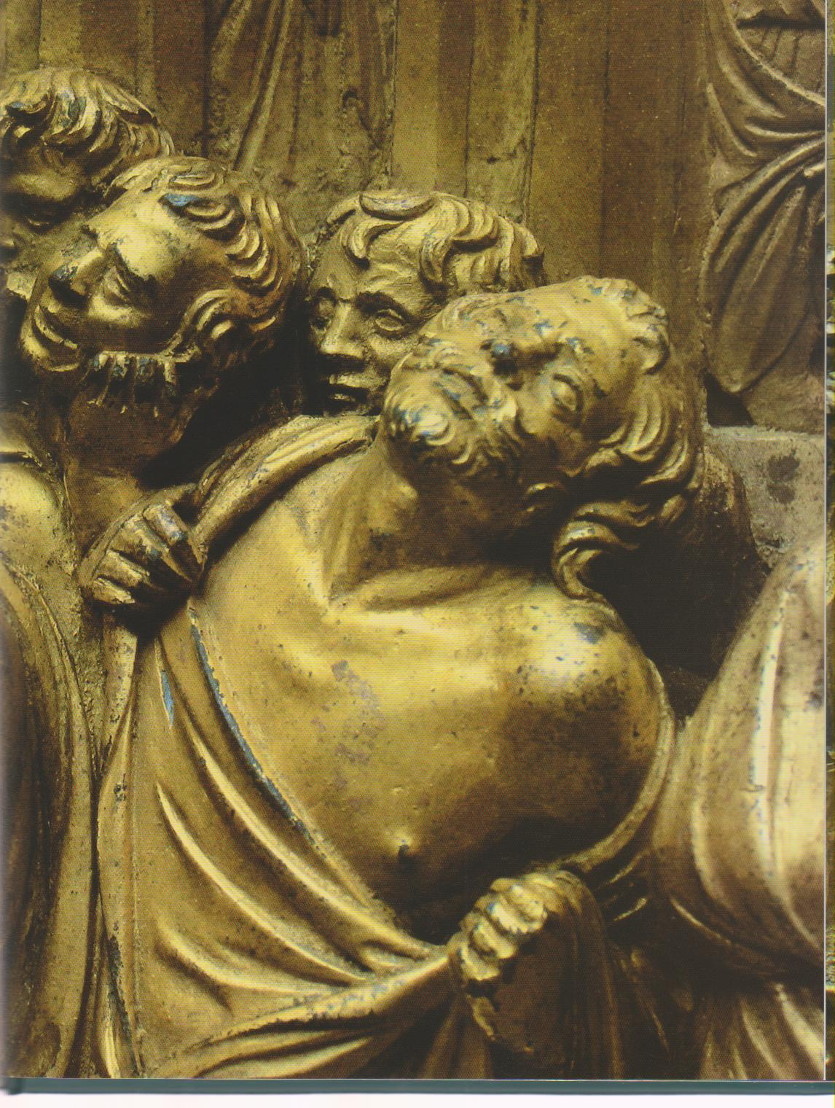
Notes:
Lorenzo Ghiberti, Porta del Paradiso, 1425-1452, bronzo, cm 506 X 287 ( esclusi stipiti ed architrave ), Firenze, Museo dell’Opera del Duomo ( otto formelle ) ì, Opificio delle pietre dure ( due formelle e telaio, Battistero ( architrave e stipiti ), Storie di Giuseppe, particolare

Slide 24
Notes:
Lorenzo Ghiberti, Porta del Paradiso, 1425-1452, bronzo, cm 506 X 287 ( esclusi stipiti ed architrave ), Firenze, Museo dell’Opera del Duomo ( otto formelle ) ì, Opificio delle pietre dure ( due formelle e telaio, Battistero ( architrave e stipiti ), Storie di Mosè

Slide 25
Notes:
Lorenzo Ghiberti, Porta del Paradiso, 1425-1452, bronzo, cm 506 X 287 ( esclusi stipiti ed architrave ), Firenze, Museo dell’Opera del Duomo ( otto formelle ) ì, Opificio delle pietre dure ( due formelle e telaio, Battistero ( architrave e stipiti ), Storie di Giosuè

Slide 26
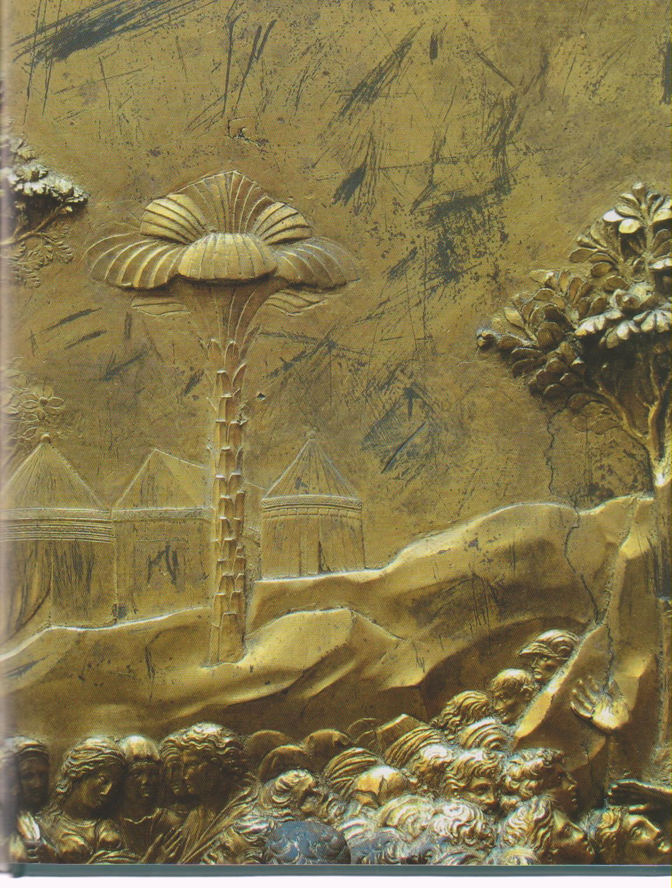
Notes:
Lorenzo Ghiberti, Porta del Paradiso, 1425-1452, bronzo, cm 506 X 287 ( esclusi stipiti ed architrave ), Firenze, Museo dell’Opera del Duomo ( otto formelle ) ì, Opificio delle pietre dure ( due formelle e telaio, Battistero ( architrave e stipiti ), Storie di Giosuè, particolare

Slide 27
Notes:
Lorenzo Ghiberti, Porta del Paradiso, 1425-1452, bronzo, cm 506 X 287 ( esclusi stipiti ed architrave ), Firenze, Museo dell’Opera del Duomo ( otto formelle ) ì, Opificio delle pietre dure ( due formelle e telaio, Battistero ( architrave e stipiti ), Storie di Giosuè, particolare

Slide 28
Notes:
Lorenzo Ghiberti, Porta del Paradiso, 1425-1452, bronzo, cm 506 X 287 ( esclusi stipiti ed architrave ), Firenze, Museo dell’Opera del Duomo ( otto formelle ) ì, Opificio delle pietre dure ( due formelle e telaio, Battistero ( architrave e stipiti ), Storie di David

Slide 29
Notes:
Lorenzo Ghiberti, Porta del Paradiso, 1425-1452, bronzo, cm 506 X 287 ( esclusi stipiti ed architrave ), Firenze, Museo dell’Opera del Duomo ( otto formelle ) ì, Opificio delle pietre dure ( due formelle e telaio, Battistero ( architrave e stipiti ), Storie di David, particolare

Slide 30
Notes:
Lorenzo Ghiberti, Porta del Paradiso, 1425-1452, bronzo, cm 506 X 287 ( esclusi stipiti ed architrave ), Firenze, Museo dell’Opera del Duomo ( otto formelle ) ì, Opificio delle pietre dure ( due formelle e telaio, Battistero ( architrave e stipiti ), Storie di Salomone

Slide 31
Notes:
Lorenzo Ghiberti, Porta del Paradiso, 1425-1452, bronzo, cm 506 X 287 ( esclusi stipiti ed architrave ), Firenze, Museo dell’Opera del Duomo ( otto formelle ) ì, Opificio delle pietre dure ( due formelle e telaio, Battistero ( architrave e stipiti ), Storie di Salomone, particolare

Slide 32
Notes:
Lorenzo Ghiberti, Porta del Paradiso, 1425-1452, bronzo, cm 506 X 287 ( esclusi stipiti ed architrave ), Firenze, Museo dell’Opera del Duomo ( otto formelle ) ì, Opificio delle pietre dure ( due formelle e telaio, Battistero ( architrave e stipiti ), Storie di Salomone, particolare

